Slide 1
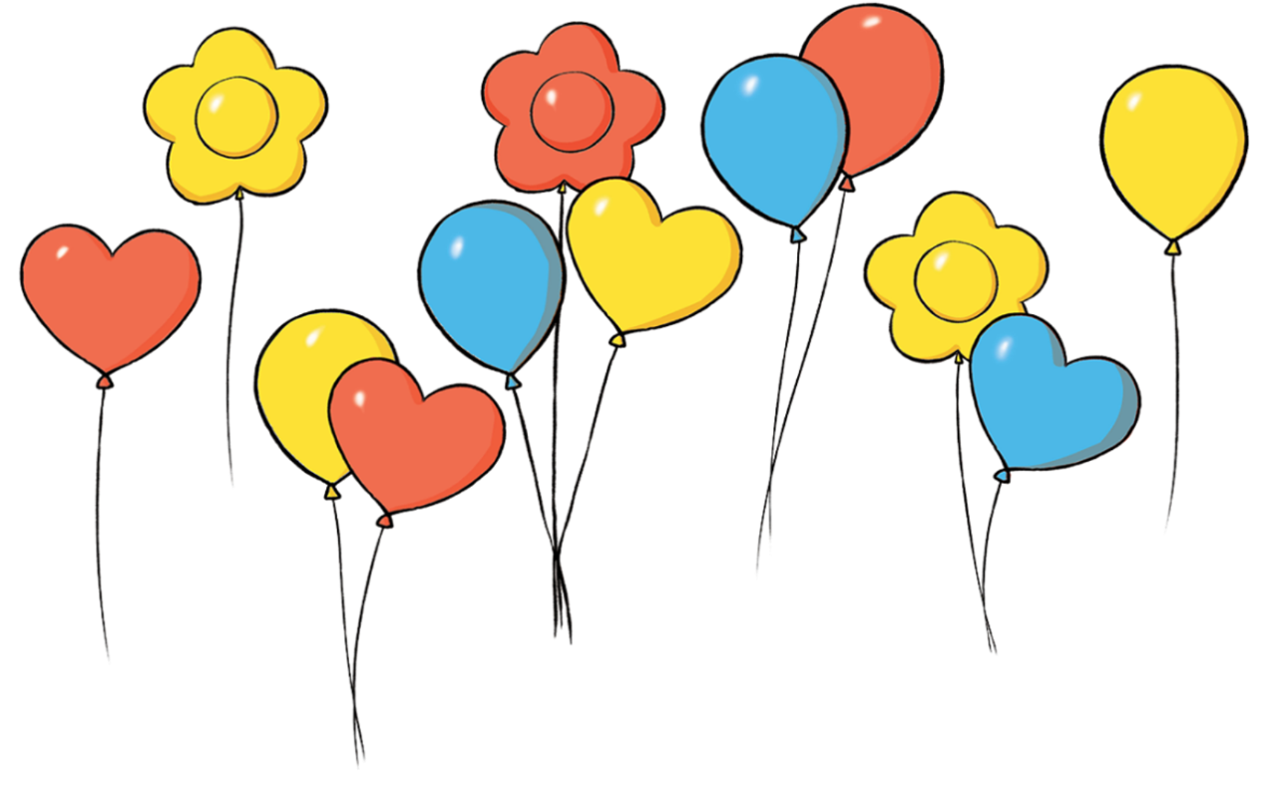
一
分类与整理
R·二年级上册

Slide 2
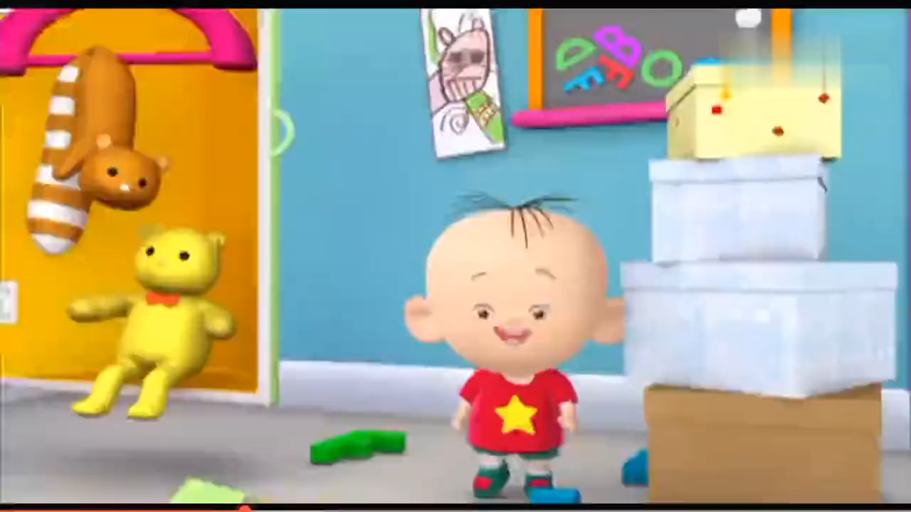
一、创设情境，引入新课

Slide 3
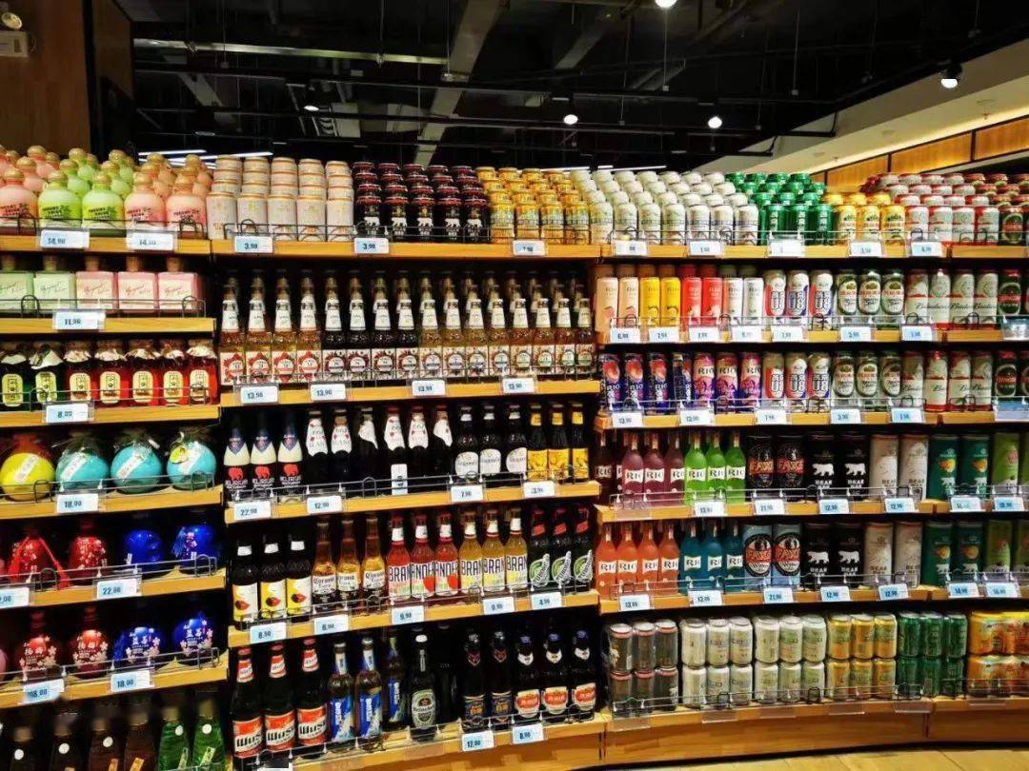
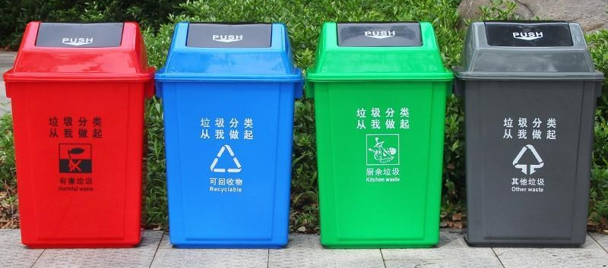
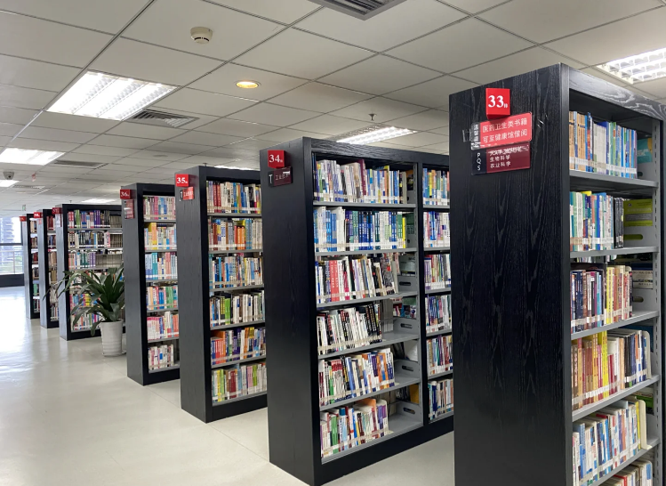
把同一类物体放在一起就叫作“分类”。

Slide 4
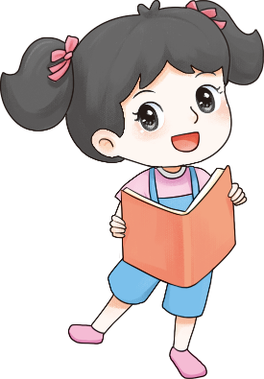

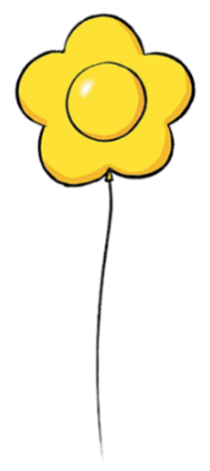
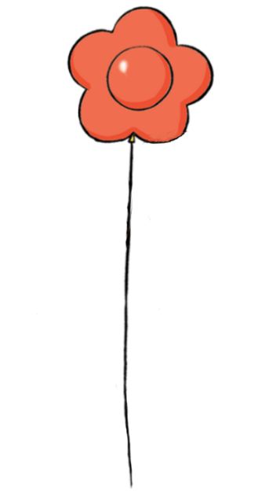
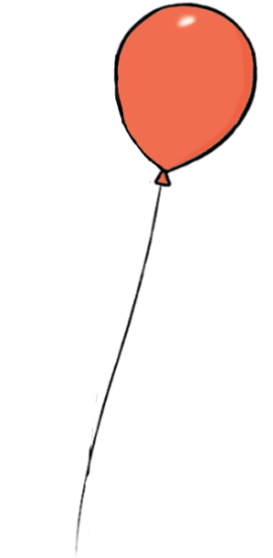
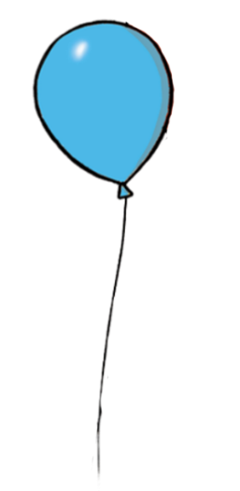
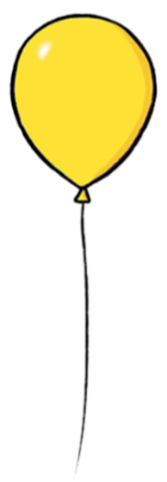
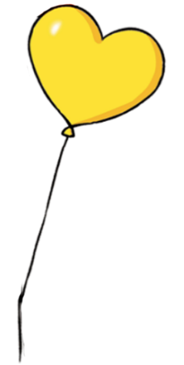

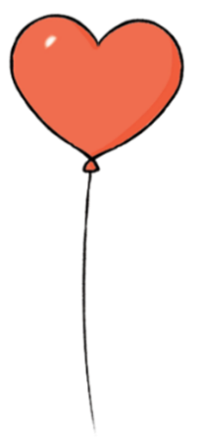

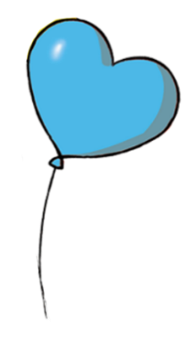
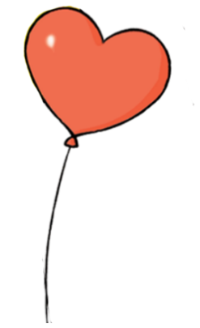
二、解决问题，探究新知
你能把下面的气球分类吗？怎样分呢？
形状
颜色
分类的标准

Slide 5
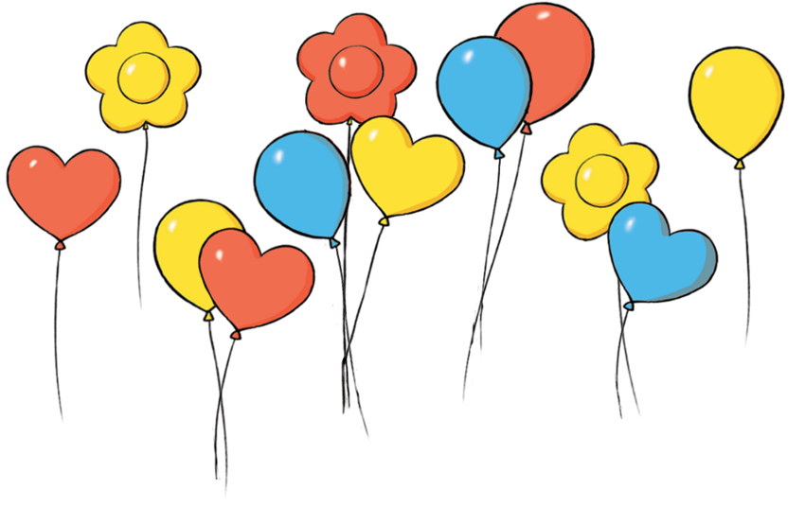
活动要求
1.按形状分，利用手中的学具分一分、摆一摆；
2.数一数每种气球数量分别有几个；
3.将结果记录在你的作业纸上。
（计时3分钟）

Slide 6
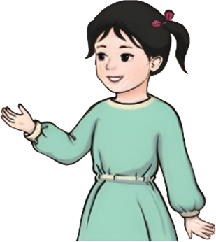
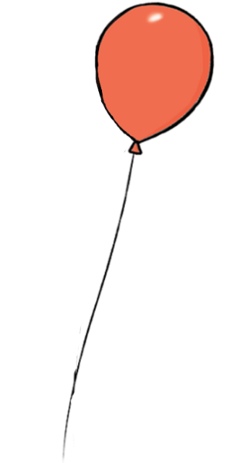



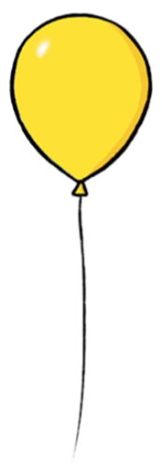

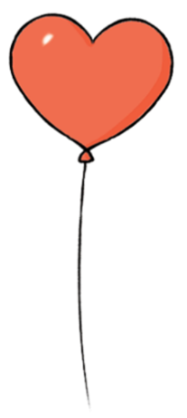


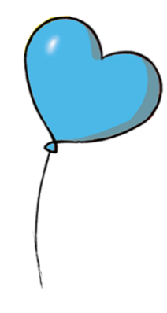
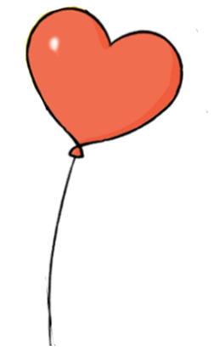
先分再数。
按形状分
3个
4个
5个

Slide 7
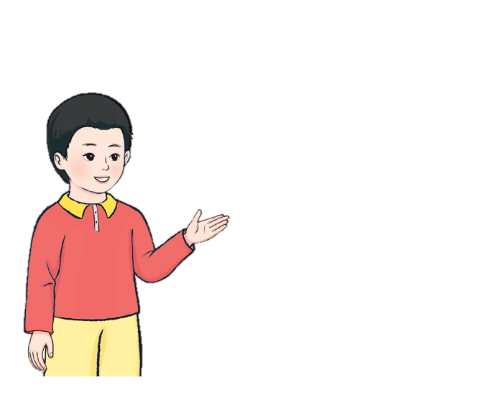



按形状分
边数边画。

Slide 8
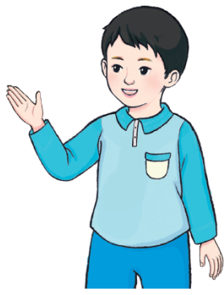
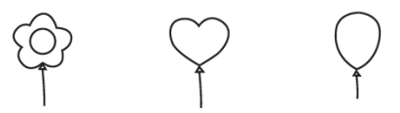
按形状分
我是这样表示的。
3个
4个
5个

Slide 9
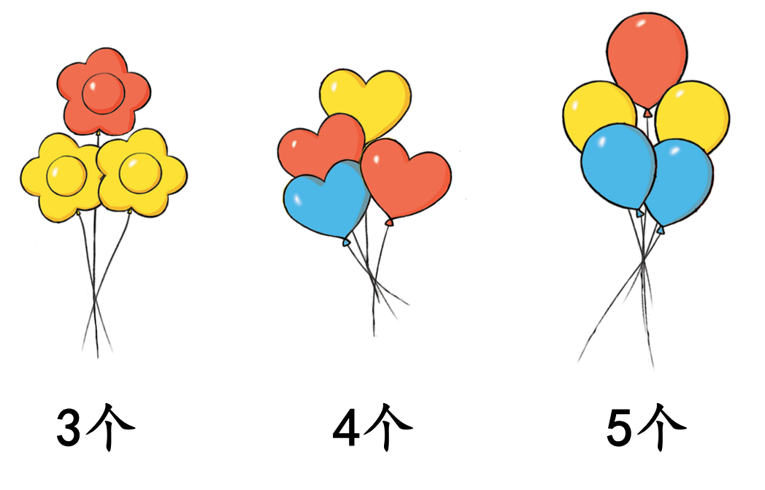
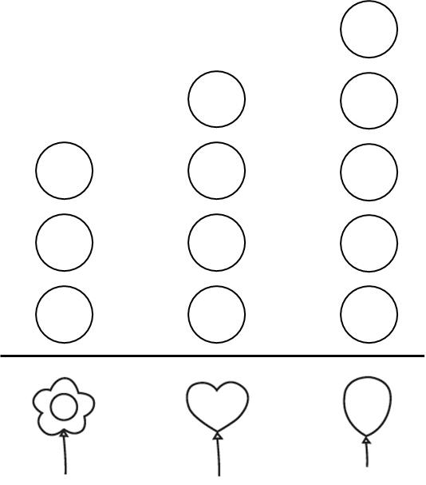
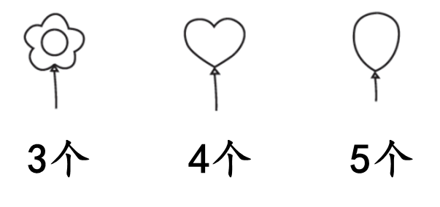
呈现的形式不同，但是计数的结果是相同的。
按形状分
哪种气球最多？哪种最少？你发现了什么？
最多， 最少。

Slide 10
1.根据刚才的学习经验按颜色分一分；
2.写一写，画一画，表示出你分的结果。

Slide 11








按颜色分
4个
5个
3个
红色
黄色
蓝色
红色
黄色
蓝色
4个
5个
3个

Slide 12
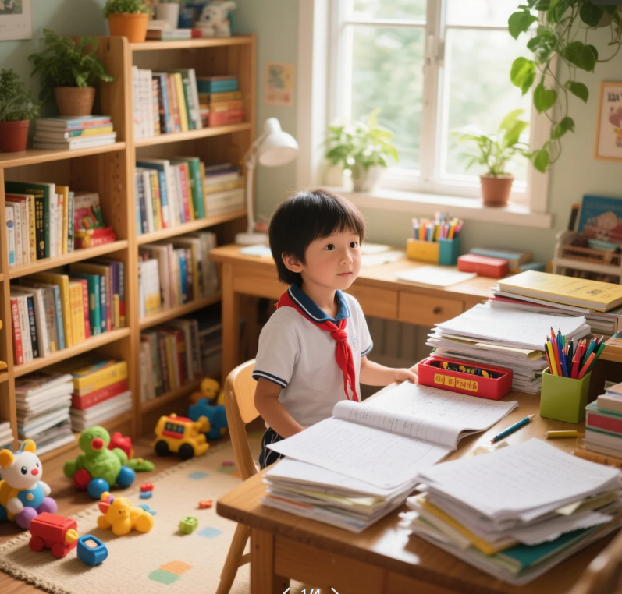
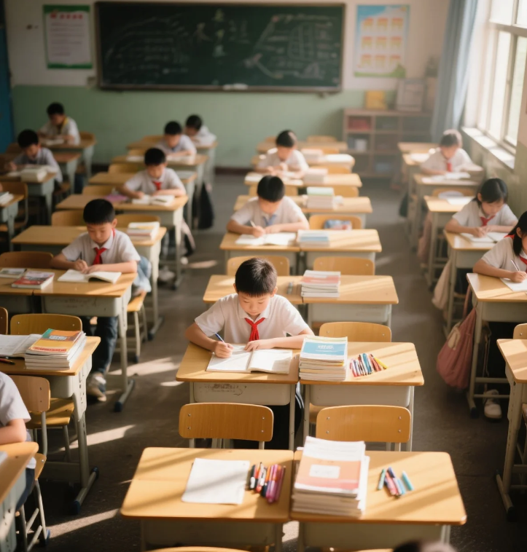
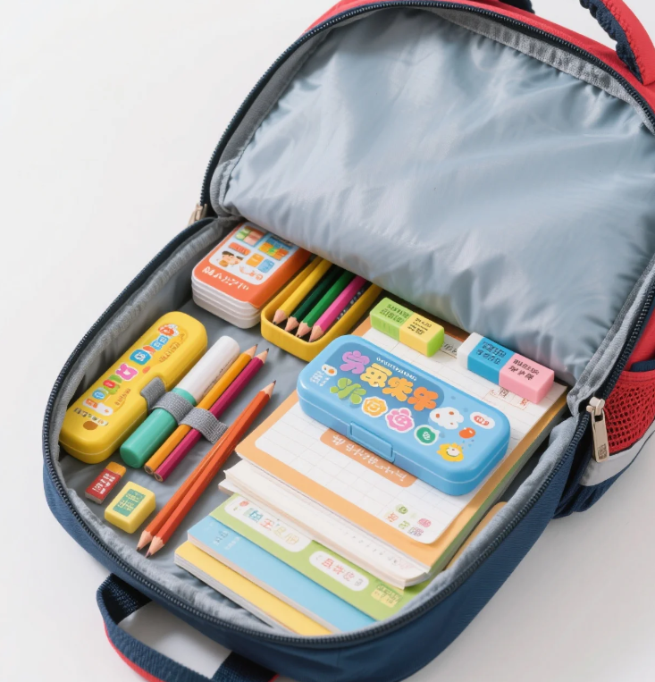
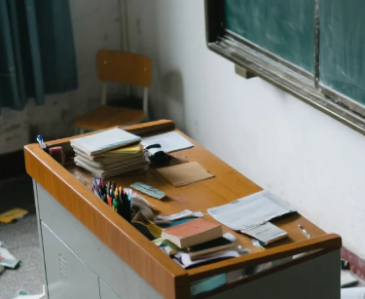
说一说:生活中还有哪些需要分类整理的事情?分类整理有哪些好处?
1.分类整理后，更容易
找到需要的物品；
2.分类整理后，更容易
数出每种物品的数量；
3.分类整理后，干净整
洁的空间更多。

Slide 13
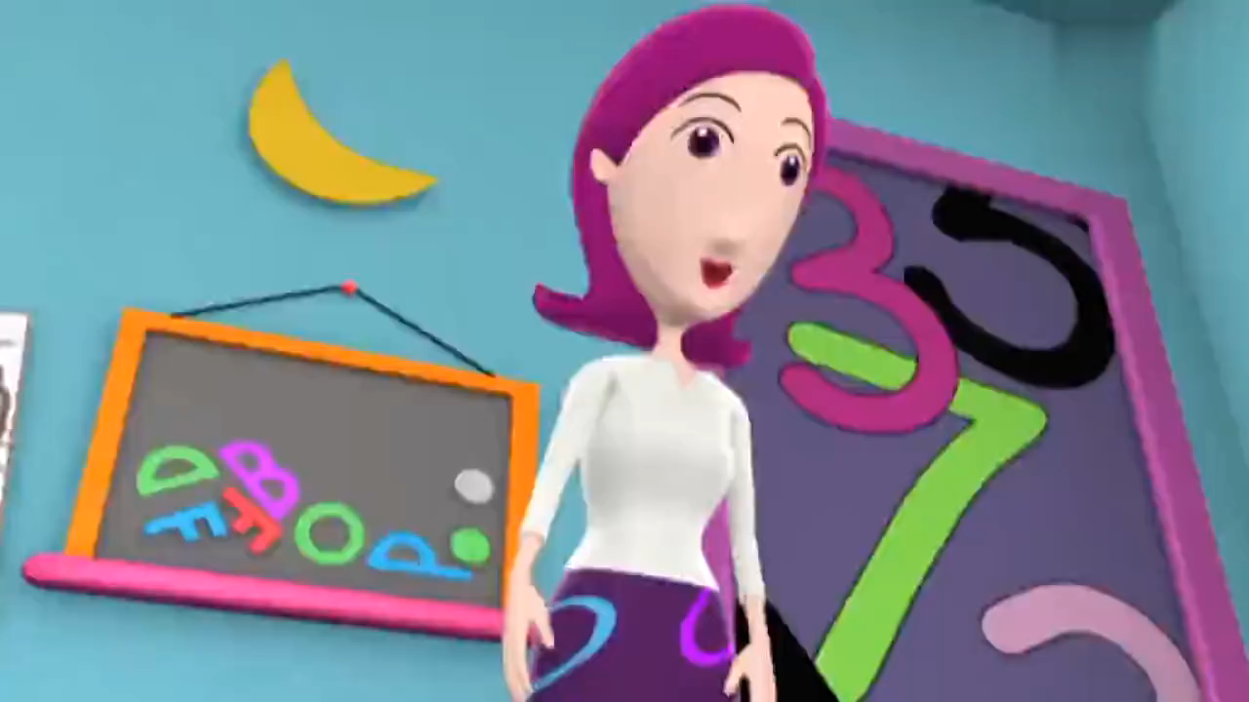

Slide 14




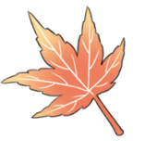
三、练习反馈，巩固新知
[教材P2 做一做 第1题]
1
按形状分一分，再涂一涂、填一填。
( )片
6
( )片
4
( )片
3
( )片
3

Slide 15

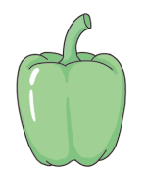
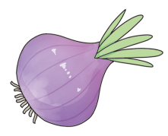


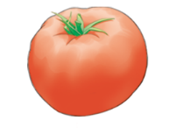
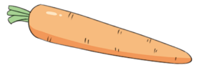

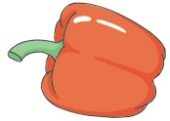

2
把下面的蔬菜分类。
[教材P2 做一做 第2题]
（1）按蔬菜的种类分一分，将结果表示出来。
（2）哪种蔬菜最多?哪种最少?
4个
2个
1个
2个
5个

Slide 16
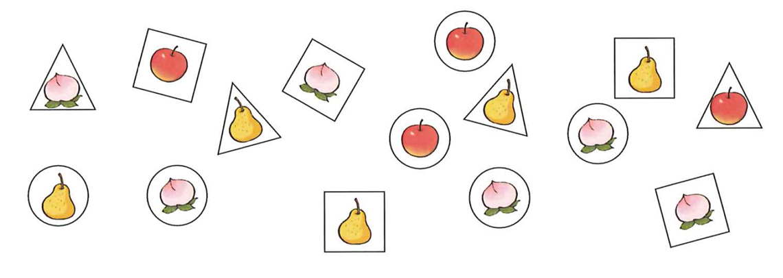
3.
①按水果种类分。
②按卡片形状分。

Slide 17
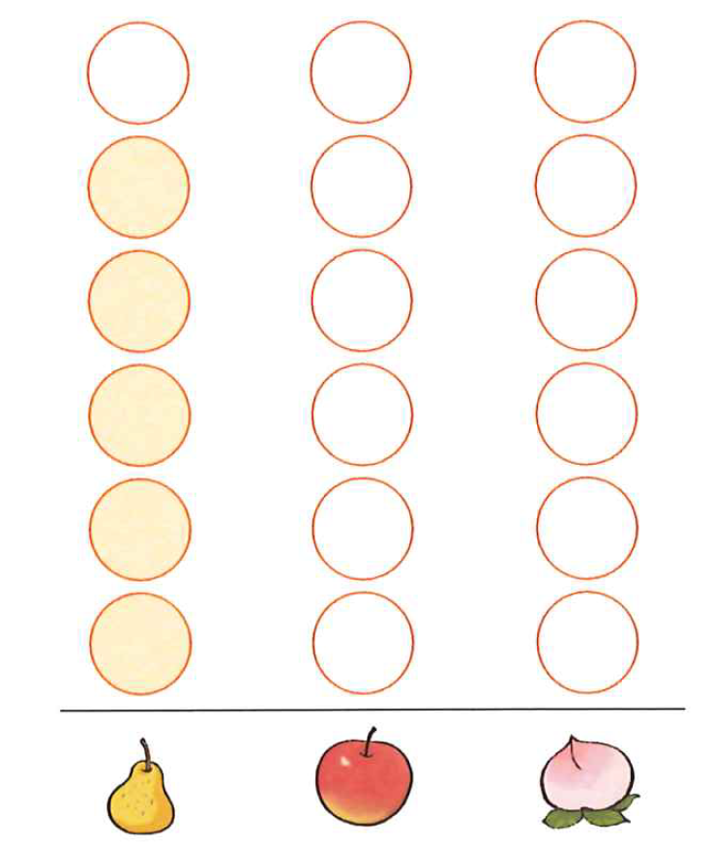
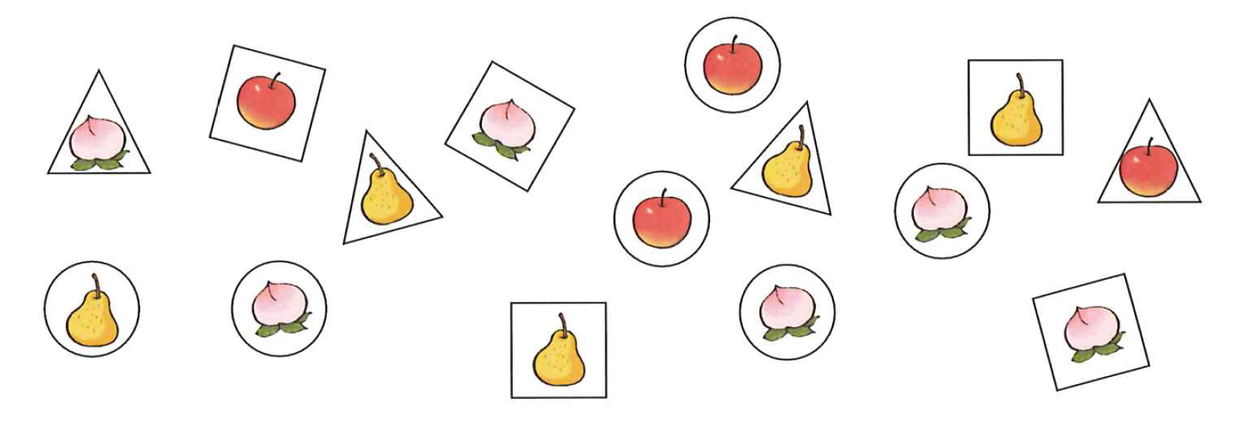
（1）按水果的种类分一分，再涂一涂、填一填。
（ ）个
（ ）个
（ ）个
5
4
6
共（ ）个
15

Slide 18
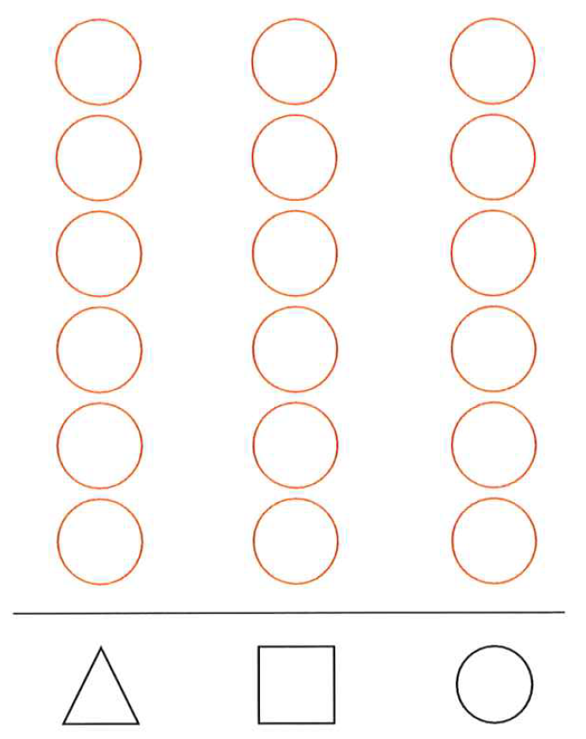
（2）按卡片的形状分一分，再涂一涂、填一填。
（ ）个
（ ）个
（ ）个
4
5
6
共（ ）个
15

Slide 19
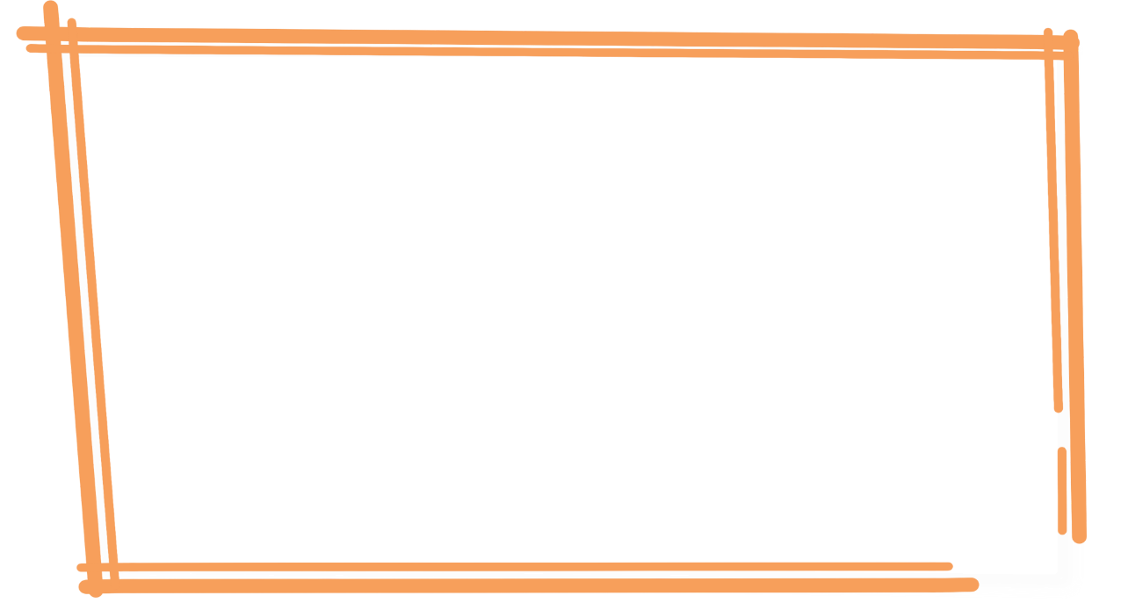

四、课堂小结
同学们，今天的数学课你们有哪些收获呢？

Slide 20
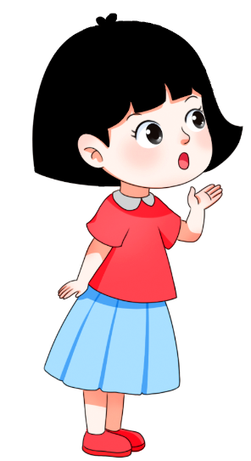
五、课后实践
请大家结合今天的学习，运用所学知识，整理整理自己的房间吧！

